Slide 1




IT Club в IThub
Деятельность
Устройство
Развитие в этом году

Slide 2

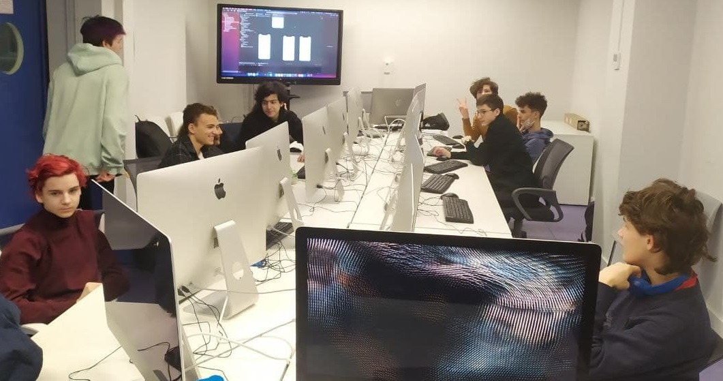
Миссия IT Club
Миссия – объединять, чтобы:
Профессиональная коммуникация
Повышение качества образования
Создание сплочённых коллективов
Популяризация активного получения знаний
Повышение профессиональных навыков в процессе разработки качественного ПО
Подробнее о Миссии IT Club

Slide 3

Проблемы решаемые в IT Club и их последствия
Меньше практических знаний
Менее сплоченные коллективы
Отсутствие доп. стимула для развития
Навыки командной работы будут хуже
Отсутствие платформы для профессионального развития
Нехватка профессионального развития и свободного общения
Сложность с поиском команды для совместного проекта
Отсутствие обмена знаниями между студентами
Студенты 1-3 курсов разных специальностей колледжа разобщены
Нужно место, где можно получить консультацию по специализированным темам

Slide 4


Польза, которую получают члены IT Club
Новые знания
Проекты в своё резюме
Развитие навыков командной работы
Улучшение навыков выступлений
Возможность встретить друзей и товарищей

Slide 5
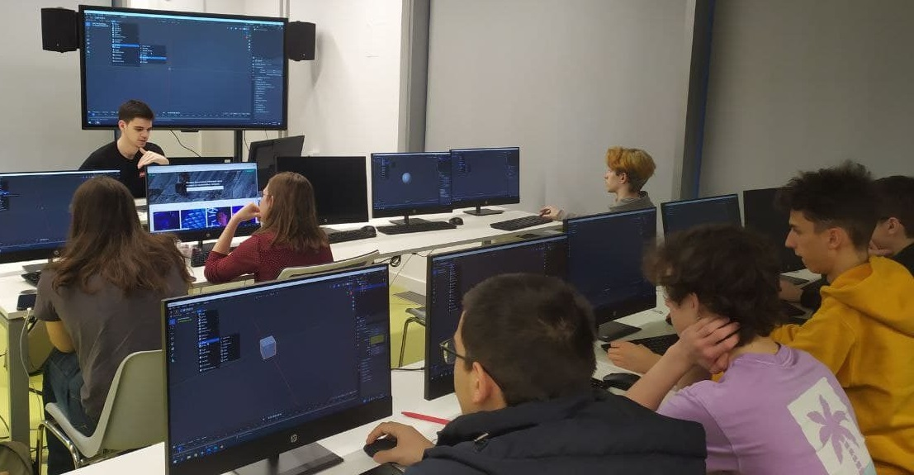
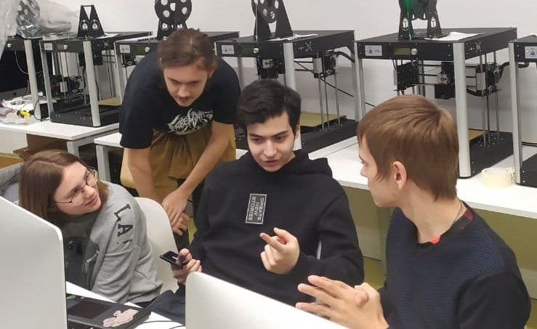
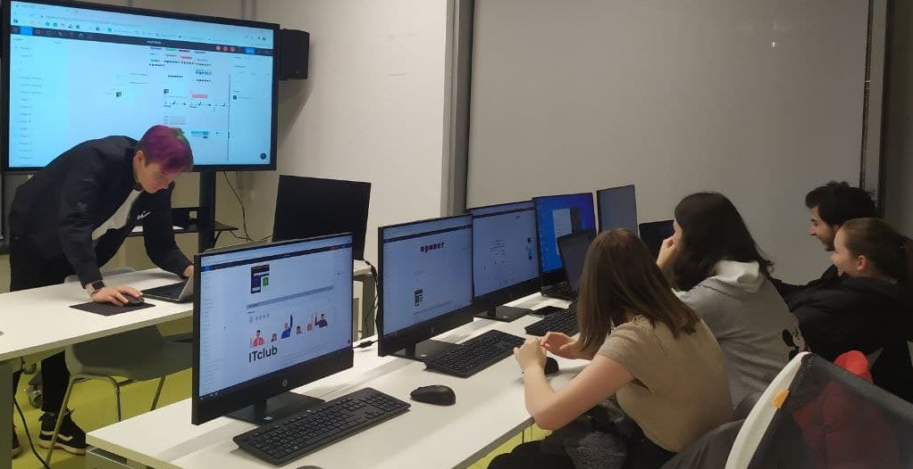
Устройство IT Club
Мастер-классы и выступления
Командная работа
Общение
Ithub.ru

Slide 6
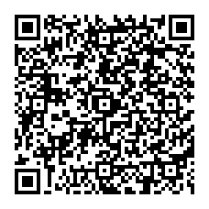
Внутренние ценности и культура IT Club
Правда
Последовательность в критике
Высказывание несогласия и разрешение конфликтов
Разрешение несогласий
Внутренние ценности и культура IT Club

Slide 7
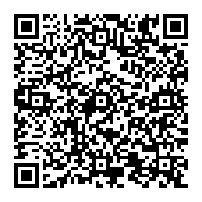
Принципы работы в IT Club
Принятие решений
Оценка результатов
Предельная прозрачность
Взаимное уважение
Распределение ответственностей
Принципы работы в IT Club

Slide 8

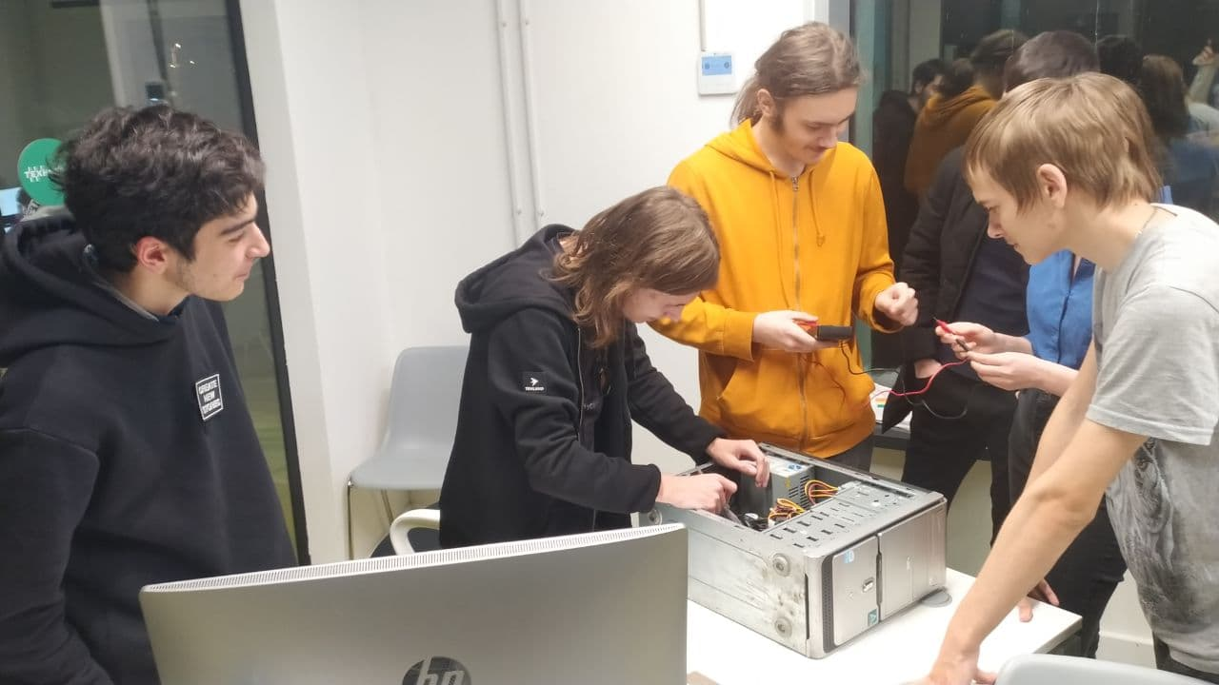
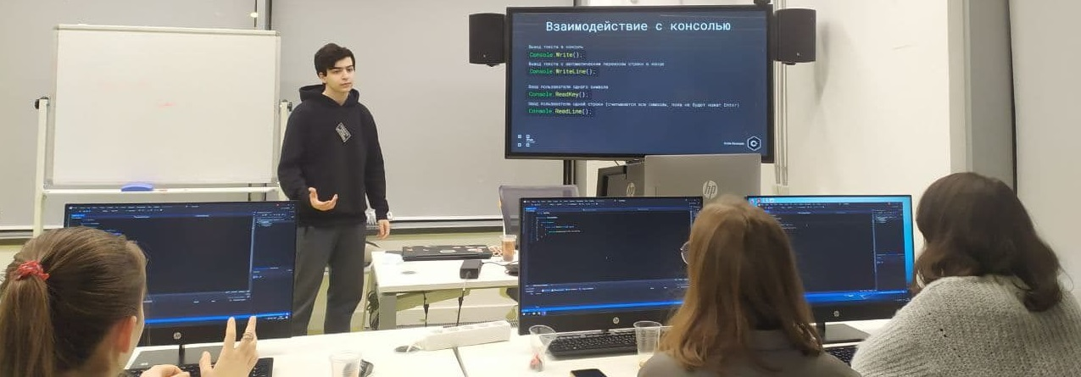
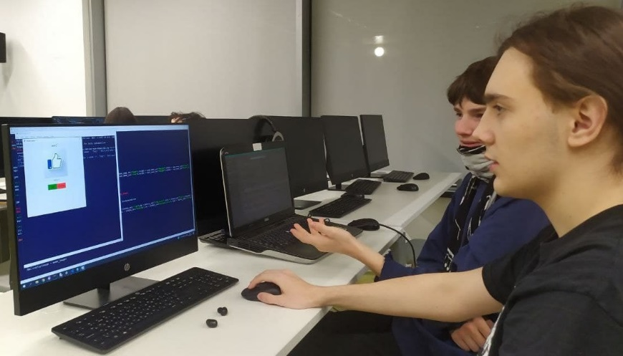
Креативная составляющая IT Club
Работа + Общение
Работаем, изучаем технологии и пьем чай, обсуждая прошедший учебный день в непринужденной обстановке.
IT Club – это команда
Уважаем свободу слова и мнения.
Каждый может выступить и предложить новое.
Креативные идеи
Все проекты, над которыми работает клуб – задумка его участников.

Slide 9


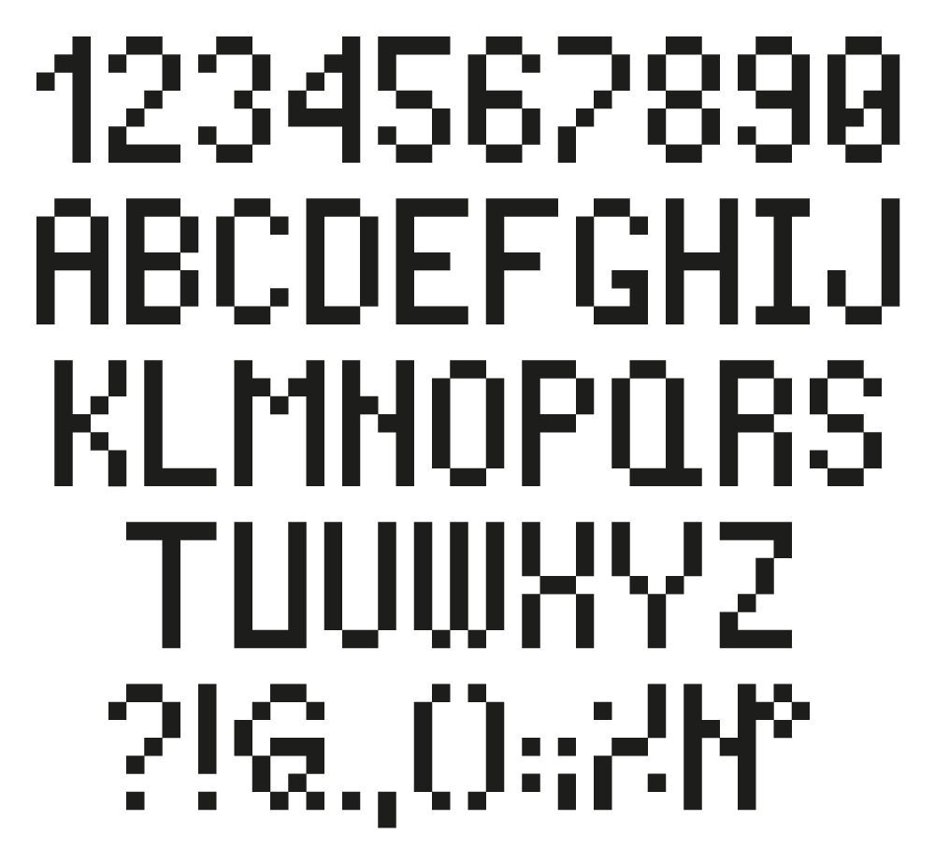




Техническая составляющая IT Club
ПО, что мы используем:
Figma
OneDrive
Planner
git
Telegram
GitHub

Slide 10
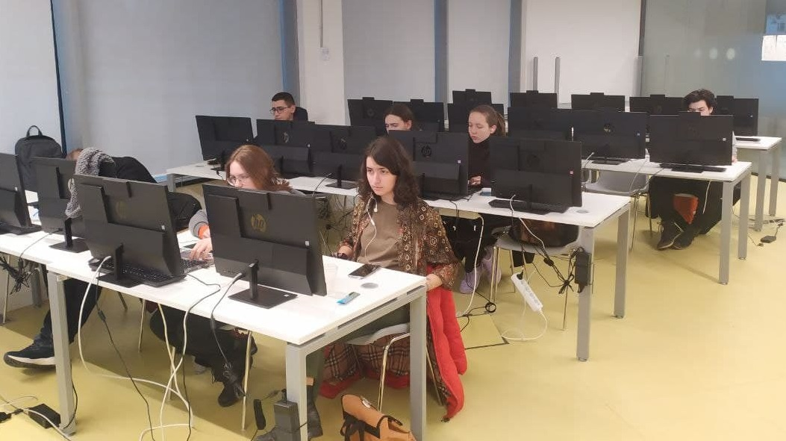
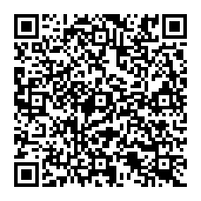
Распределение ответственностей в IT Club
Развитие IT Club – это заслуга целой команды, которая безвозмездно вкладывается в развитие клуба, потому что считает это правильным и необходимым.
Любой член клуба может помочь развитию IT Club и взять на себя ответственность!
Существующие ответственности
Мы работаем очень усердно

Slide 11
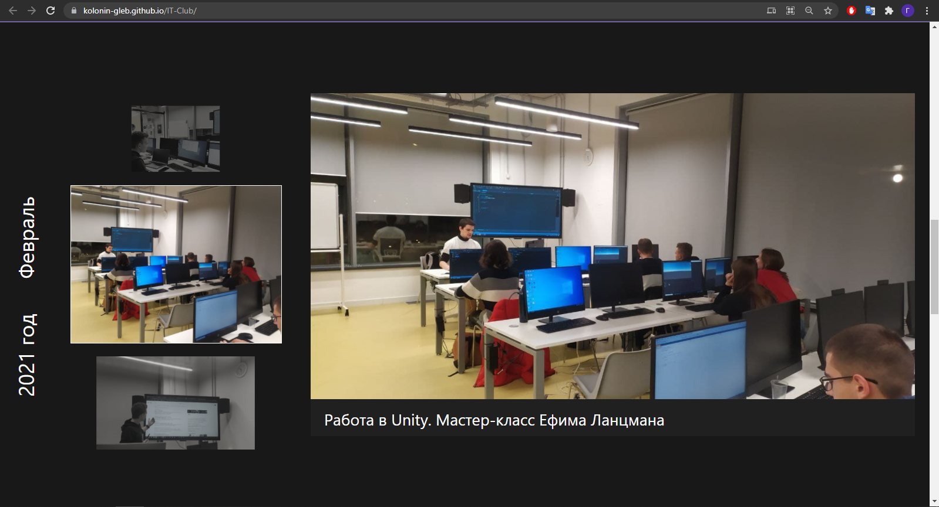
Разработка совместных проектов
Работая в командах мы разрабатываем проекты и обмениваемся опытом
Сайт IT Club – был разработан членами клуба

Slide 12

Развитие IT Club в этом учебном году
SMART цель IT Club на этот учебный год
Распределение ответственностей
Разработка совместных проектов
Расписание встреч

Slide 13

SMART цель IT Club на учебный год
T
К 1 июля 2022 года данная цель должна быть достигнута.
R
Переработка сайта IT Club необходима, так как сейчас он не может достойно представить IT Club.
Разработка новых совместных проектов необходима, для закрепления и улучшения знаний, что мы получаем на парах.
Решение дерева проблем
A
Что, кто, как, где и как часто делает, чтобы достичь этой цели?
Ответ здесь
M
Провести 20 значимых мастер-классов.
Повысить посещаемость IT Club. Число активных членов должно вырасти на 100%.
Завершить 3 больших проекта.
S
Выполнять миссию IT Club. Улучшить качество разрабатываемого ПО и повысить наш уровень знаний.
Ithub.ru

Slide 14
Как присоединиться к движению IT Club
Сейчас встречи IT Club проходят в колледже на Курской по расписанию:
Понедельник - аудитория 22. Начало в 15:40.
Пятница - аудитория 30. Начало в 17:20.
Мы готовы принять в IT Club студентов любых курсов, которые согласны с нашими “Внутренними ценностями”, “Принципами работы” и которые также готовы к усердной работе над выполнением нашей миссии и поставленных целей.
Если наша миссия вас вдохновляет, то вы можете помочь с её выполнением организовав
IT клуб на корпусе колледжа, где вы учитесь.
Мы будем рады поделиться всеми нашими наработками, знаниями и советами.
Чтобы присоединиться к IT Club, необходимо пройти путь нового члена клуба, который описан по ссылке:
https://collegemirbis-my.sharepoint.com/:w:/g/personal/kolonings20_st_ithub_ru/EXNBVSzP3vxEoZ-KOVSSZi8Bh0GZG_GXHO9-_AZ5dbw6Xg

Slide 15
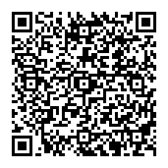
Спасибо за внимание!
Вся существующая информация о клубе доступна к ознакомлению на OneDrive:
https://collegemirbis-my.sharepoint.com/:f:/g/personal/kolonings20_st_ithub_ru/EpxpEYeYvd9Kk9za5D3nrZEBw160gdmzEA9x4hB73b8BWQ
Вместе мы можем больше!

